Slide 1
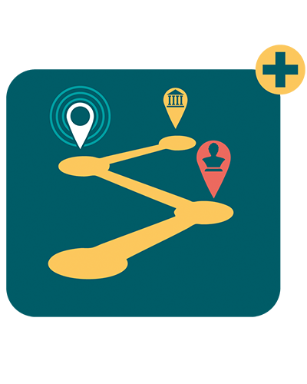
Zelf een audiogids maken
… en nog véél meer
Notes:
Welkom
Wim gaat het hebben over Kempens erfgoedportaal. Ik over hoe je zelf op een redelijk eenvoudige manier een audiogids kan maken. Het is allebei digitaal.
Er zijn heel wat systemen, maar voor de overzichtelijkheid beperken we ons tot de 2 bekendsten.
Heeft iedereen beide apps op zijn telefoon staan? Iedereen online (wifi of 4g)?

Slide 2
Erfgoedapp
+ Véél mogelijkheden
+ Je bouwt zelf de interface
+ Zowel binnen als buiten
+ Vlaamse Overheid
Input vergt oefening
Beginscherm voor eindgebruiker
IziTravel
- Beperkte mogelijkheden
- Look & Feel is steeds hetzelfde
+ Zowel binnen als buiten
- Commercieel (maar wel gratis)
+ Input is héél intuïtief en eenvoudig
+ Beginscherm voor eindgebruiker
Notes:
Voor- en nadelen. Je kan een principiële keuze maken, maar ik zou voorstellen om goed na te denken welk product je wil maken en wie het moet maken. Aan de hand daarvan een keuze maken. Ik gebruik ze allebei.

Slide 3
Erfgoedapp
Voorbeelden:
https://erfgoedapp.be/tour
https://erfgoedapp.be/tour?ss360Query=kempen
IziTravel
Voorbeelden:
https://izi.travel/nl/search
https://izi.travel/nl/search/kempen
https://izi.travel/nl/search/geritsel%20en%20gefluister
Notes:
De url staat erbij om aan te tonen dat je een query kan definiëren en een redelijk mooi resultaat krijgt. De url’s zien er niet uit, maar die steek je toch achter een hyperlink.
In Deurne had ik daar problemen mee (DE-NL)

Slide 4
Erfgoedapp
Onder de motorkap:
https://armanager.vidinoti.com/apinew/login
DIY:
https://faro.be/kennis/erfgoedapp-diy
IziTravel
Onder de motorkap:
https://cms.izi.travel/24321/dashboard
Academy:
https://academy.izi.travel
Notes:
In de loop van de jaren is de Erfgoedapp al een pak gebruiksvriendelijker geworden, maar je moet het toch in je vingers hebben en houden. Izi is veel intuïtiever in gebruik. Allebei hebben ze een DIY of Academy pagina. Voor EGA moet je bij Bram Wierickx een account aanvragen. Wel heel bereikbaar. Bram is een nerd, maar probeert in DIY echt stap voor stap te gaan.

Slide 5
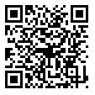
IziTravel
Showtime!
https://izi.travel/nl/621e-in-de-voetsporen-van-braem/nl#3d0b97a8-4dc1-4a57-b200-e8bb2a28eca4

Slide 6
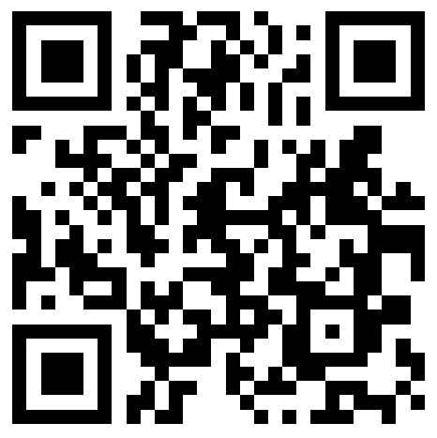
Erfgoedapp
Showtime:
https://faro.be/erfgoedapp/voorbeelden

Slide 7
Vragen?
https://faro.be/erfgoedapp/tutorial - bram.wiercx@faro.be
https://academy.izi.travel
jan.pandelaers@rldv.be

